Slide 1
21天微服务实战营-Day9
华为云DevCloud & ServiceStage服务联合出品

Slide 2
Day9 CSE实战之服务治理
大纲
限流策略
服务熔断
服务降级
灰度发布

Slide 3
限流策略
CSEJavaSDK支持客户端和服务端的限流策略，限制每秒钟最大请求数
支持default、微服务、schema（契约）、operation（接口）限流四个粒度的限流
治理页面支持的是服务端微服务级限流配置
限流策略是实例级限流，例如，配置provider服务的服务端流控为1000QPS，如果有两个provider服务实例，则他们可以接收共计2000QPS的流量

Slide 4
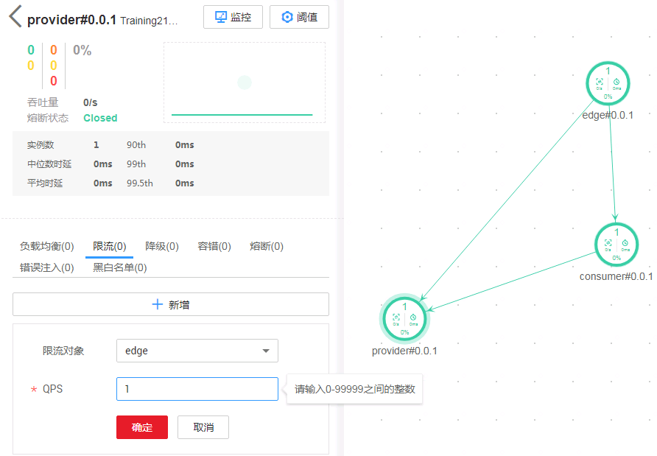
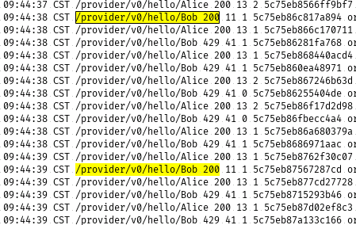
限流策略
在provider服务上配置限流策略为对edge服务限流至1QPS，通过edge服务连续调用consumer和provider服务。
观察provider服务中打印的日志，可以看到每秒钟provider只处理一次来自edge服务的请求，其他请求都以429状态码返回的。而对于来自consumer的请求，provider正常处理并返回200状态码。

Slide 5
服务熔断
serviceA
serviceA
对于一个分布式系统，如果某个请求的调用链中的某个服务出现故障，响应变慢，会导致整个链路的响应变慢，请求堆积。
当这种情况变得越来越严重的时候，占用的资源会越来越多，到达系统瓶颈，造成整个系统崩溃，所有请求都不可用。
serviceB
serviceC
serviceC
serviceA
serviceA
serviceB
serviceC
serviceA
serviceB
serviceC

Slide 6
服务熔断
serviceA
serviceA
熔断可以将问题服务隔离开，令请求可以快速返回
待问题服务变为正常状态后，再从熔断状态中恢复过来
通过这种机制，我们可以临时断开次要业务路径，保障系统整体的可用性。
serviceB
serviceC
serviceA
serviceA
serviceB
serviceC
serviceA
serviceA
serviceA
serviceB
serviceC
serviceB
serviceC
serviceC

Slide 7
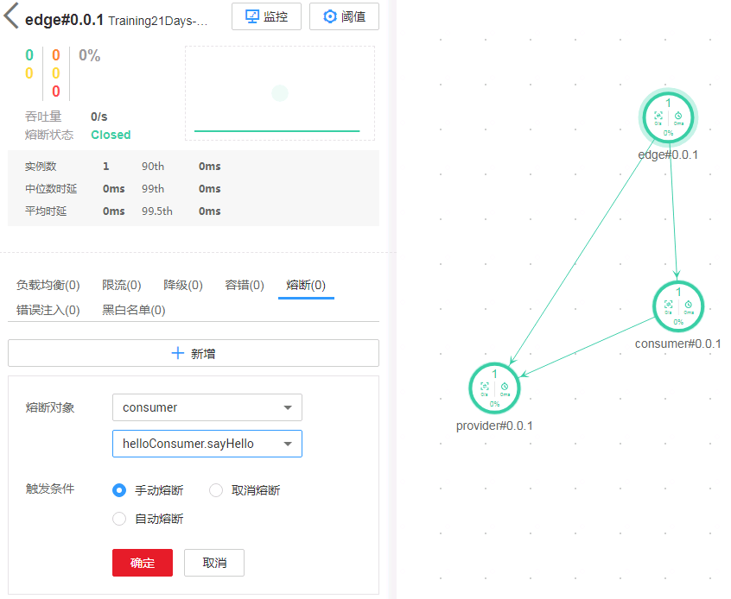
服务熔断——手动熔断
熔断可以手动开启，也可以自动开启。其触发方式不同，但效果相同。
这里我们选择edge服务，手工熔断其调用consumer服务的sayHello方法的路径。

Slide 8
服务熔断——手动熔断
熔断可以手动开启，也可以自动开启。其触发方式不同，但效果相同。
这里我们选择edge服务，手工熔断edge服务调用consumer服务sayHello方法的路径。

Slide 9
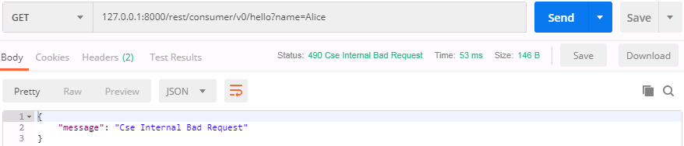
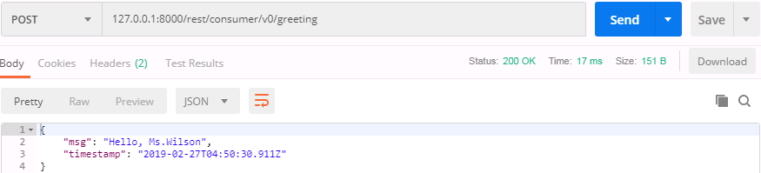
服务熔断——手动熔断
通过edge服务调用consumer服务的sayHello方法和greeting方法，可以看到sayHello方法已经调不通了，但greeting方法仍然能够调通

Slide 10
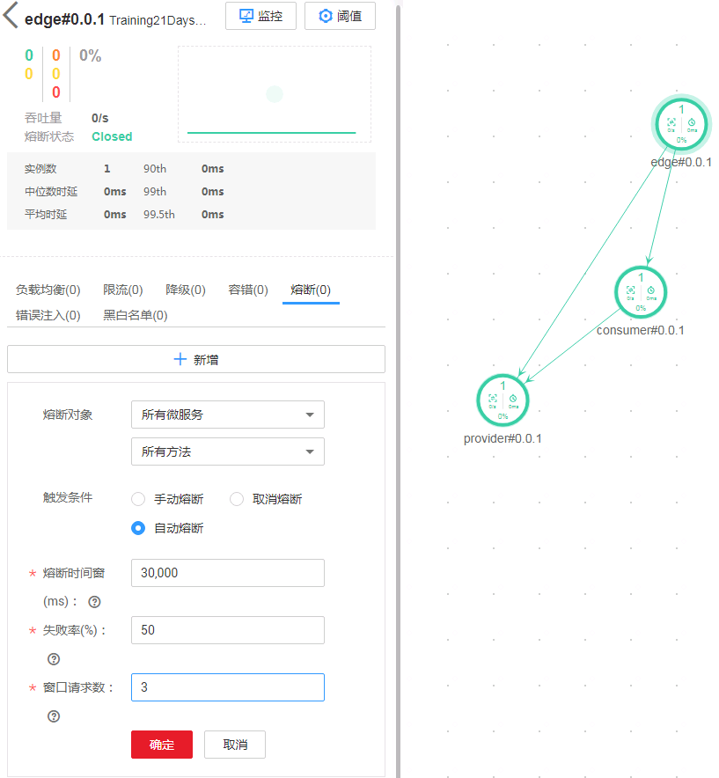
服务熔断——自动熔断
我们也可以在页面上配置自动熔断规则。
默认的自动熔断规则需要在10秒内存在20次以上的调用，错误率达到50%时触发熔断，在我们的实验中较难触发。
这里我们将熔断规则改为：
熔断效果维持30秒
错误率达到50%时触发熔断
10秒内有3个以上的请求时开始判断错误率

Slide 11
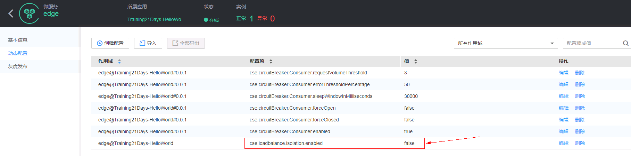
服务熔断——自动熔断
为了避免实例隔离机制对熔断现象的干扰，我们这里将实例隔离关闭。
TIPS：这里对熔断机制、隔离机制的调整是为了更方便地展示熔断的现象，并不是推荐的配置。如果您对于微服务熔断能力还不熟悉，建议先维持默认配置，在实践中根据实际需求再进行调整。

Slide 12
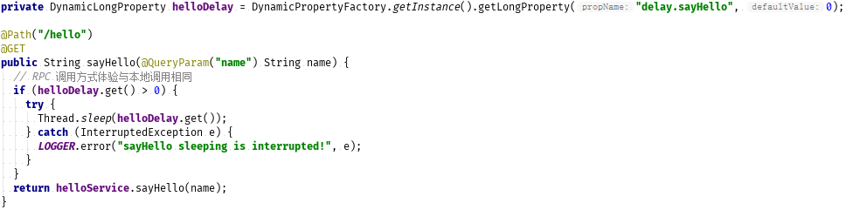
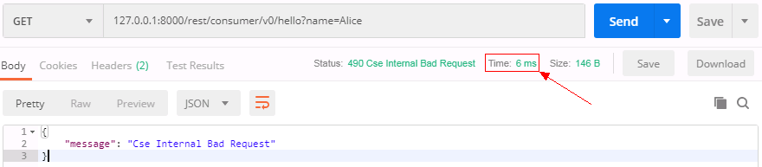
服务熔断——自动熔断
我们在consumer服务的sayHello方法里增加线程sleep的逻辑
启动provider、consumer、edge服务后，在配置中心设置delay.sayHello=40000，多次发请求通过edge调用consumer的sayHello方法，触发edge服务到consumer服务sayHello方法请求路径的熔断。
可以看到熔断发生后，edge调用consumer的sayHello方法不会等待30秒超时后再返回错误，而是立即就返回错误了

Slide 13
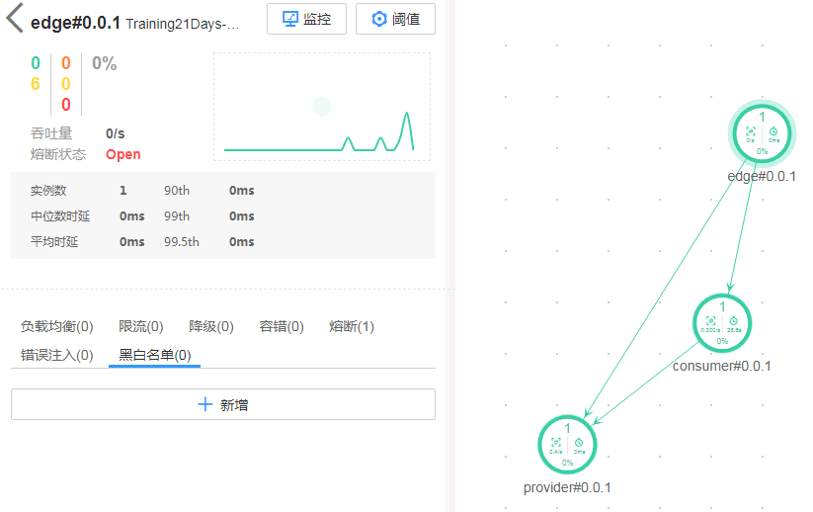
服务熔断——自动熔断
熔断发生后，edge服务的熔断状态变为“Open”（可能会延迟几秒，微服务实例上报状态到monitor有时间间隔）
熔断期间，通过edge调用consumer服务的其他方法仍然是通的，只有consumer服务的sayHello方法被熔断
修改consumer服务的delay.sayHello配置项为0，等熔断时间窗过后，再次调用consumer的sayHello方法，edge的熔断状态变回“Closed”
注意，edge的熔断时间窗结束后，需要等到edge调用consumer的sayHello方法成功，熔断状态才会结束。否则页面上仍然会一直显示熔断状态为“Open”

Slide 14
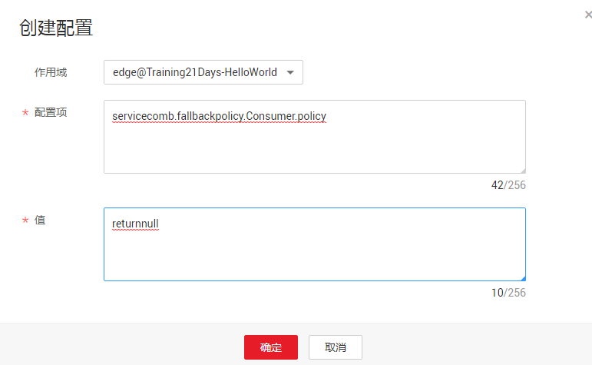
服务降级
这里讲的降级策略是指服务调用出错时的处理策略，可以对应参考ServiceComb文档资料中的降级策略的容错配置。
CSEJavaSDK提供两种降级策略，即抛出异常和返回null，默认为抛出异常
为了让降级的效果更明显，我们将降级策略修改为returnnull

Slide 15
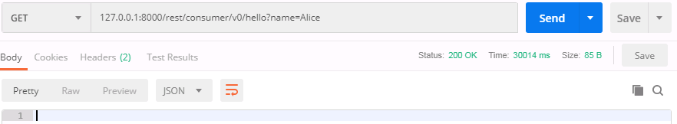
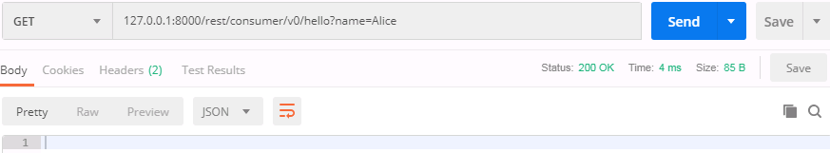
服务降级
请求超时
可以看到，当edge调用consumer超时时，返回的响应不再是490错误，而是200，消息体为空
熔断发生后，edge服务返回的也是空消息体
触发熔断

Slide 16
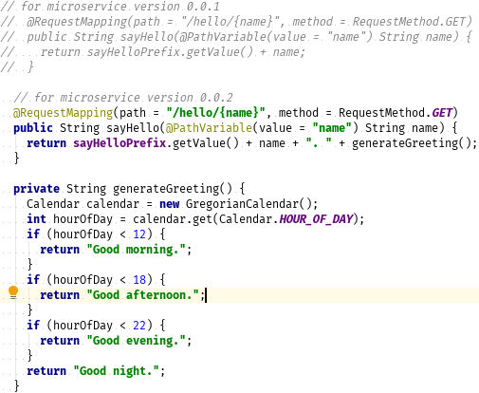

灰度发布
CSEJavaSDK支持灰度发布功能，可以实现版本平滑过渡升级
支持按百分比引流和按请求参数特征引流两种方式
为了验证灰度发布的效果，我们开发一个0.0.2版本的provider服务，它的sayHello方法会根据时间返回不同的问候信息
修改sayHello方法后，升级provider服务为0.0.2版本来启动provider服务

Slide 17
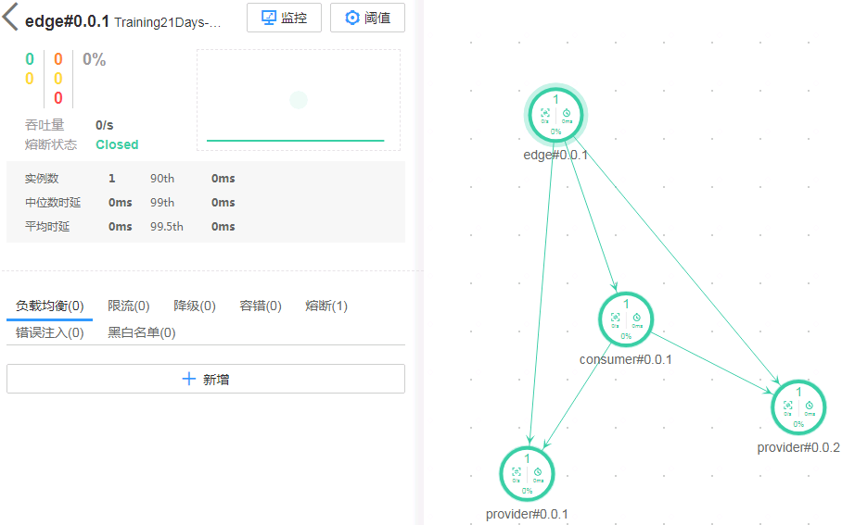


灰度发布
将新旧版本的provider服务各启动一个实例，在治理页面看到的微服务情况如左图所示
此时通过edge连续调用sayHello方法，应该是新旧两个版本的应答交替返回，即两个版本的provider服务实例都是可用的服务实例，在轮询策略下依次被调用

Slide 18
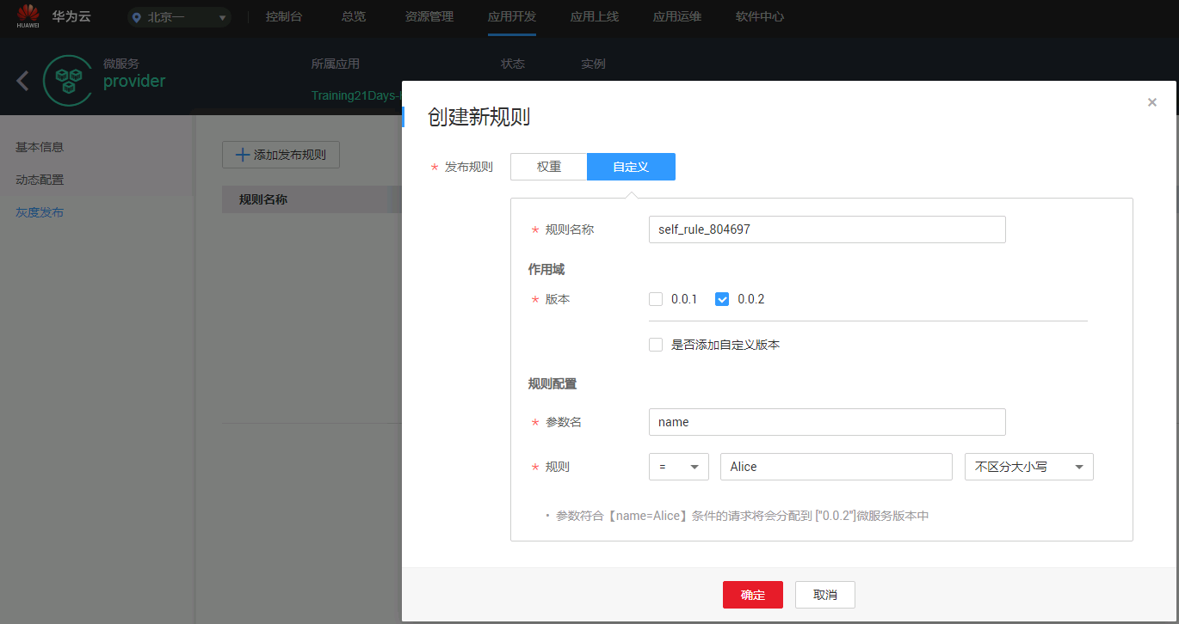
灰度发布
进入provider服务的详情页面->灰度发布页面，点击添加发布规则，添加如左图所示的自定义灰度规则

Slide 19
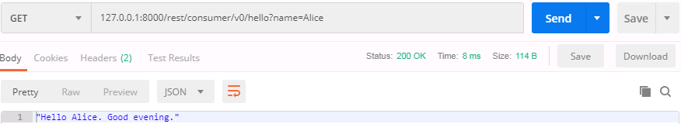
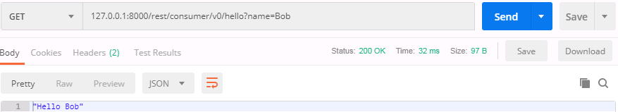
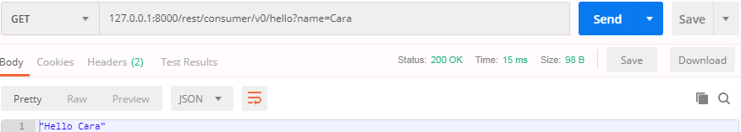
灰度发布
再次调用sayHello方法，可以看到当name=Alice时，请求始终是由0.0.2版本的provider服务处理的；而name为其他参数时，请求都是由0.0.1版本的provider服务处理的。

Slide 20
Thank You

